Slide 1
SBIRフェーズ1支援
（2025年●月時点）
採択年度：2024年度
研究代表者：所属・役職 氏名
終了時
様式
課題名
プロジェクトの概要
ビジネスモデル（終了時）
～～～～～～～～～～～～～～～～～～～～～～～～～～～～～
～～～～～～～～～～～～～～～～～～～～～～～～～～～～～
～～～～～～～～～～～～～～～～～～～～～～～～～～～～～
～～～～～～～～～～～～～～～～～～～～～～～～～～～～～
～～～～～～～～～～～～～～～～～～～～～～～～～～～～～
～～～～～～～～～～
～～～～～～～～～～
～～～～～～～～～～
～～～～～～～～～～
～～～～～～～～～～～～
活動計画（開始時）
活動結果と成果（終了時）
～～～～～～～～～～～～～～～～～～～～～～～～～～～～～～～～～～～～～～～～～～～～～～～～～～～～～～～～～～～～～～～～～～～～～～～～～～～～～～～～～～～～～～～～～～～～～～～～～～～～～～～～～～～～～～～～～～～～～～
～～～～～～～～～～～～～～～～～～～～～～～～～～～～～～～～～～～～～～～～～～～～～～～～～～～～～～～～～～～～～～～～
～～～～～～～～～～～～～～～～～～～～～～～～～～～～～～～～～～～～～～～～～～～～～～～～～～～～～～～～～～～～～～～～
今後の事業化に向けた活動予定
～～～～～～～～～～～～～～～～～～～～～～～～～～～～～～～～～～～～～～～～～～～～～～～～～～～～～～～～～～～～～～～～～～～～～～～～～～～～～～～～～～～～～～～～～～～～～～～～～～～～～～～～～～～～～～～～～～～～～～～～～～～～～～～～～～～～～～～～～～～～～～～～～～～～～～～～～～～～～～～～～～～～～～～～～～～～～～～～～～～～～～～～～～～～～～～～～～～～～～～～～～～～～

Slide 2
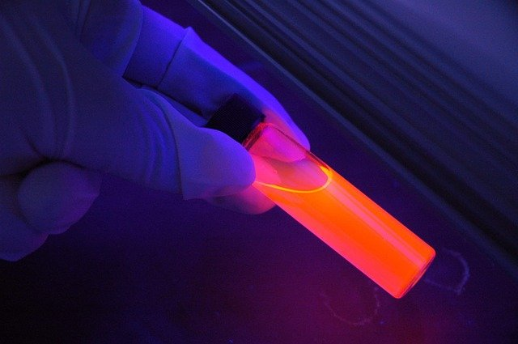
SBIRフェーズ1支援
（2025年●月時点）
採択年度：2024年度
終了時
記載例
研究代表者：所属・役職 氏名
課題名
ビジネスモデル（終了時）
プロジェクトの概要
※各項目内の文字のフォントは変更せず、大きさは、12pt以上で記載ください。
※各項目の枠の大きさは、必要に応じて調整いただいて構いません。
技術移転の場合： 想定する製品・波及効果
起業の場合： ビジネスモデル
※「元となる研究成果」「これをベースとして目指す新技術の内容」「その技術（研究成果ではなく、目指す技術）の特色」が概要
～～～～～～～～～～～～～～～～～～～～～～～～～～～～～
～～～～～～～～～～～～～～～～～～～～～～～～～～～～～
～～～～～～～～～～～～～～～～～～～～～～～～～～～～～
～～～～～～～～～～～～～～～～～～～～～～～～～～～～～
～～～～～～～～～～～～～～～～～～～～～～～～～～～～～
～～～～～～～～～～
解決したい課題
提供する価値
背景
技術独創性・新規性
を一般向けに分かりやすく記載してください。
～～～～～～～～～～～～～～～～～～～～～～
※公開することで不利益を被らないように、
記載可能な範囲を十分にご検討ください。
研究開発テーマとの関わりや解決イメージを含めて、記載をお願いします。
※図表を適宜活用し、わかりやすい説明としてください。
活動計画（開始時）
※文部科学省、関係省庁（内閣府に設置された新SBIR制度加速事業分科会を含む）、国会関係者限りの資料となります。
活動結果と成果（終了時）
※図表を適宜活用し、わかりやすい説明としてください。
～～～～～～～～～～～～～～～～～～～～～～～～～～～～～～～～～～～～～～～～～～～～～～～～～～～～～～～～～～～～～～～～～～～～～～～～～～～～～～～～～～～～～～～～～～～～～～～～～～～～～～～～～～～～～～～～～～～～～～
～～～～～～～～～～～～～～～～～～～～～～～～～～～～～～～～～～～～～～～～～～～～～～～～～～～～～～～～～～～～～～～～
どのような活動を行ったか。
本プロジェクトによってどのような成果が出たか。
～～～～～～～～～～～～～～～～～～～～～～～～～～～～～～～～～～～～～～～～～～～～～～～～～～～～～～～～～～～～～～～～
※図表を適宜活用し、わかりやすい説明としてください。
今後の事業化に向けた活動予定
・事業化に向けて、途中見直した活動計画、気づきの観点からご記入ください
～～～～～～～～～～～～～～～～～～～～～～～～～～～～～～～～～～～～～～～～～～～～～～～～～～～～～～～～～～～～～～～～～～～～～～～～～～～～～～～～～～～～～～～～～～～～～～～～～～～～～～～～～～～～～～～～～～～～～～～～～～～～～～～～～～～～～～～～～～～～～～～～～～～～～～～～～～～～～～～～～～～～～～～～～～～～～～～～～～～～～～～～～～～～～～～～～～～～～～～～～～～～～
※図表を適宜活用し、わかりやすい説明としてください。
※機密情報を含めない範囲で記載をお願いします。
技術移転の場合： 技術移転のみについて記載
起業の場合： 起業のみについて記載
今後の事業化に向けた活動予定（202x年起業予定/起業済、202x年度○○事業（フェーズ2事業、その他の起業支援プログラムなど）応募予定、等）を一般向けに分かりやすく記載してください。

Slide 3
SBIRフェーズ1支援
（2024年7月時点）
採択年度：2024年度
研究代表者：所属・役職 氏名
開始時様式
（参考）
課題名
プロジェクトの概要
※「元となる研究成果」「これをベースとして目指す新技術の内容」「その技術（研究成果ではなく、目指す技術）の特色」が概要
～～～～～～～～～～～～～～～～～～～～～～～～～～～～～～～～～～～～～～～～～～～～～～～～～～～～～～～～～～～～～～～～～～～～～～～～～～～～～～～～～～～～～～～～～～～～～～～～～～～～～～～～～～～～～～～～～～～～～～～～～～～～～～～～～～～～～～～～～～～～～～～～～～～～～～～～～～～
※図表を適宜活用し、わかりやすい説明としてください。
解決したい課題・提供する価値
背景
技術の独創性・新規性
を一般向けに分かりやすく記載してください。
想定する製品・波及効果／ビジネスモデル（開始時）
技術移転の場合： 想定する製品・波及効果
起業の場合： ビジネスモデル
研究開発テーマとの関わりや解決イメージを含めて、記載をお願いします。
～～～～～～～～～～～～～～～～～～～～～～～～～～～～～～～～～～～～～～～～～～～～～～～～～～～～～～～～～～～～～～～～～～～～～～～～～～～～～～～～～～～～～～～～～～～～～～～～～～～～～～～～～～～～～～～～～～～～～～～～～～～～～～～～～～～～～～～～～～～～～～～～～～～～～～～～～～～～～～～～～～
※公開することで不利益を被らないように、
記載可能な範囲を十分にご検討ください。
活動計画（開始時）
～～～～～～～～～～～～～～～～～～～～～～～～～～～～～～～～～～～～～～～～～～～～～～～～～～～～～～～～～～～～～～～～～～～～～～～～～～～～～～～～～～～～～～～～～～～～～～～～～～～～～～～～～～～～～～～～～～～～～～～～～～～～～～～～～～～～～～～～～～～～～～～～～～～～～～～～～～～～～～～～～～～～～～～～～～～～～～～～～～～～～～～～～～～～～
※図表を適宜活用し、わかりやすい説明としてください。
※機密情報を含めない範囲で記載をお願いします。
プログラム終了時に事業化の観点での振り返りを記載頂きます。
開始時の記載内容に対して、終了時に「活動結果と成果」を記載頂きますので、開始時の記載内容にご留意ください（終了時様式参照）。
試作品作成や顧客ヒアリングの内容・予定を
一般向けに分かりやすく記載してください。

